Slide 1
Khoa học dữ liệu
Bài tập lớn
Sinh viên: Dương Quang Minh
Lớp: K58KTP
MSSV: K225480106047
Đề tài: Phân tích điểm số học tập của sinh viên lớp K58KTP

Slide 2
Giới thiệu đề tài
Phân tích điểm số học tập của sinh viên lớp K58KTP
dữ liệu: Dữ liệu điểm thực tế của lớp K58KTP
Mục tiêu:
Phân tích dữ liệu:
Quan sát, đánh giá biến động điểm tích lũy theo trục thời gian.
Quan sát, đánh giá độ chênh lệnh điểm của các kì học giữa các năm học.
Xác định mức độ phân hóa điểm giữa các năm
Xác định độ tương quan điểm giữa các môn đại cương và chuyên ngành.
Xác định tỷ lệ phần trăm phân bổ của các hình thái học tập trong lớp.
Phân cụm dữ liệu:
Phân loại sinh viên theo mức độ điểm của lớp.
Phân chia mức độ học tập hiệu quả theo từng kì và năm học của lớp.

Slide 3
THỰC HIỆN ĐỀ TÀI
Sử dụng Google Colab, tạo file jupyter notebook để thực hiện
Mục tiêu:
Xử lý dữ liệu
Phân tích dữ liệu
Phân cụm dữ liệu
Công việc:
1. Xử lý dữ liệu đầu vào
2. Xác định các mốc phân cụm K
3. Tính toán, phân tích dữ liệu và phân cụm K-mean
4. Biểu diễn trực quan hóa dữ liệu đầu ra

Slide 4
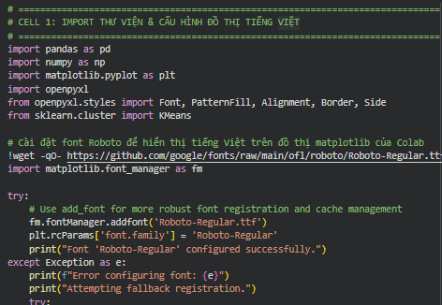
Cell 1: Khởi tạo, Cấu hình Môi trường & Phông chữ tiếng Việt
Cell code 1 để chuẩn bị thư viện và xử lý hiển thị.
Import các thư viện chuyên dụng: pandas (xử lý bảng), numpy (toán học ma trận), matplotlib & seaborn (đồ thị), sklearn (học máy).
Cấu hình tham số rcParams['font.family'] để các đồ thị không bị lỗi hiển thị dấu tiếng Việt (Arial, DejaVu Sans hoặc Times New Roman).

Slide 5
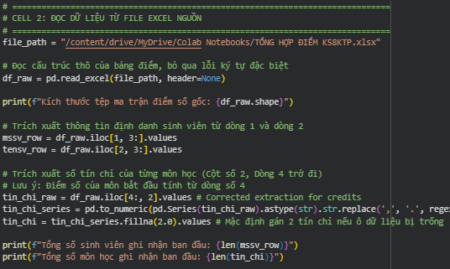

Cell 2: Đọc dữ liệu từ nguồn
Cell code 2 chuyển đổi dữ liệu thô từ file CSV/Excel nguồn thành cấu trúc ma trận điểm số sạch sẽ
Trích xuất thông tin sinh viên từ các hàng cố định (dòng 2 lấy MSSV, dòng 3 lấy Tên sinh viên).
Thuật toán ép kiểu và nội suy: Sử dụng hàm pd.to_numeric(..., errors='coerce') để tự động biến các ký tự điểm rỗng, điểm chữ (A, B, C), ký hiệu bỏ thi (-, x) thành giá trị NaN (Khuyết thiếu).
Loại bỏ các môn học hoặc các cột sinh viên ảo không có dữ liệu để tránh làm sai lệch phân phối phổ điểm chung của lớp.

Slide 6
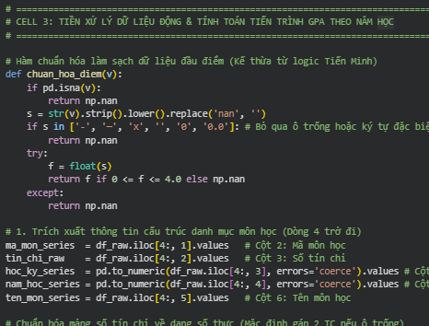
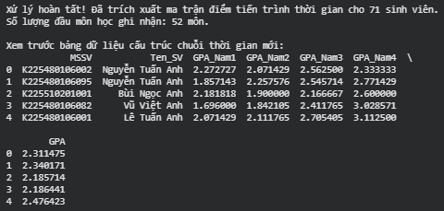
Cell 3: Tiền xử lý dữ liệu động và tính toán điểm tích lũy theo năm học
Cell code 3 Gom nhóm dữ liệu theo từng năm học để tạo ra các biến đầu vào (GPA_Nam1 đến GPA_Nam4) phục vụ phân tích điểm tích lũy theo trục thời gian.
Sử dụng kỹ thuật Mặt nạ logic (Boolean Masking) lọc dữ liệu dựa trên cột Nam_Hoc và Hoc_Ky.
Tính điểm trung bình (np.nanmean) riêng cho từng sinh viên qua các cột mốc thời gian độc lập. Kết quả đầu ra là một bảng thuộc tính đa chiều (X_timeline), đại diện cho vector dịch chuyển phong độ học tập 4 năm của từng cá nhân.

Slide 7
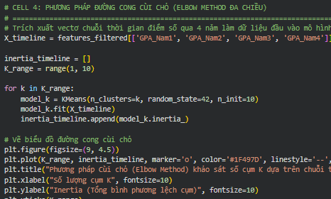
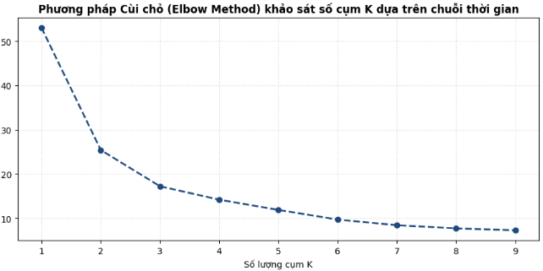
Cell 4: Khảo sát Số cụm Tối ưu K (Phương pháp Cùi chỏ - Elbow Method)
Cell code 4 Xác định xem phân chia lớp học thành bao nhiêu nhóm học lực là phản ánh đúng bản chất nhất dưới góc nhìn toán học.
Thuật toán: Chạy một vòng lặp thử nghiệm thuật toán K-Means với số cụm K tăng dần từ 1 đến 9.
Với mỗi K, mô hình tính toán chỉ số Inertia (Tổng bình phương khoảng cách từ mỗi sinh viên đến tâm cụm của họ), từ đó xác định số lượng cụm tối ưu.

Slide 8
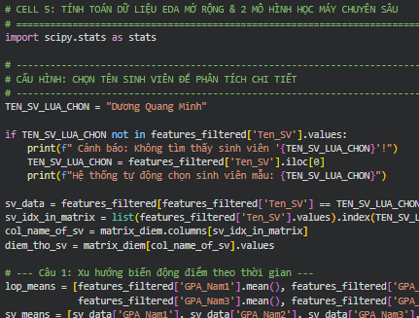
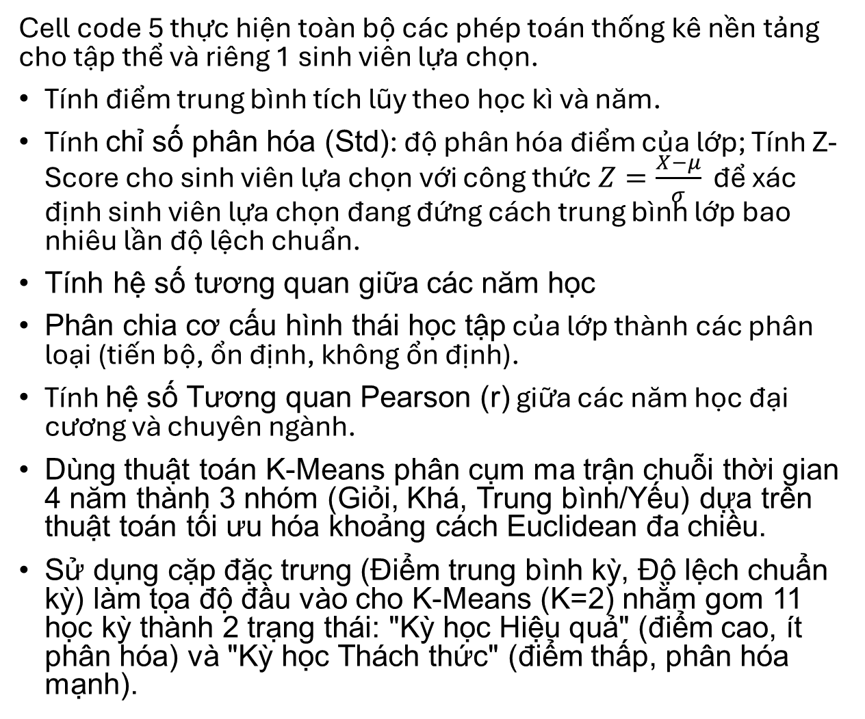
Cell 5: Tính toán phân tích dữ liệu và thực hiện phân cụm.
Cell code 5 thực hiện toàn bộ các phép toán thống kê nền tảng cho tập thể và riêng 1 sinh viên lựa chọn.
Tính điểm trung bình tích lũy theo học kì và năm.
Tính chỉ số phân hóa (Std): độ phân hóa điểm của lớp; Tính Z-Score cho sinh viên lựa chọn với công thức $Z=\frac{X−μ}{σ}$ để xác định sinh viên lựa chọn đang đứng cách trung bình lớp bao nhiêu lần độ lệch chuẩn.
Tính hệ số tương quan giữa các năm học
Phân chia cơ cấu hình thái học tập của lớp thành các phân loại (tiến bộ, ổn định, không ổn định).
Tính hệ số Tương quan Pearson (r) giữa các năm học đại cương và chuyên ngành.
Dùng thuật toán K-Means phân cụm ma trận chuỗi thời gian 4 năm thành 3 nhóm (Giỏi, Khá, Trung bình/Yếu) dựa trên thuật toán tối ưu hóa khoảng cách Euclidean đa chiều.
Sử dụng cặp đặc trưng (Điểm trung bình kỳ, Độ lệch chuẩn kỳ) làm tọa độ đầu vào cho K-Means (K=2) nhằm gom 11 học kỳ thành 2 trạng thái: "Kỳ học Hiệu quả" (điểm cao, ít phân hóa) và "Kỳ học Thách thức" (điểm thấp, phân hóa mạnh).

Slide 9
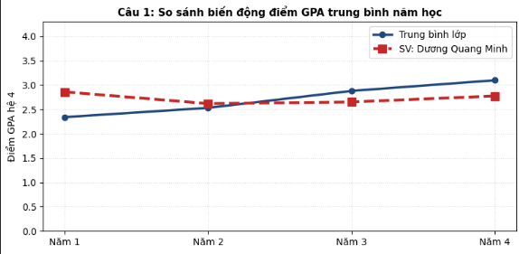
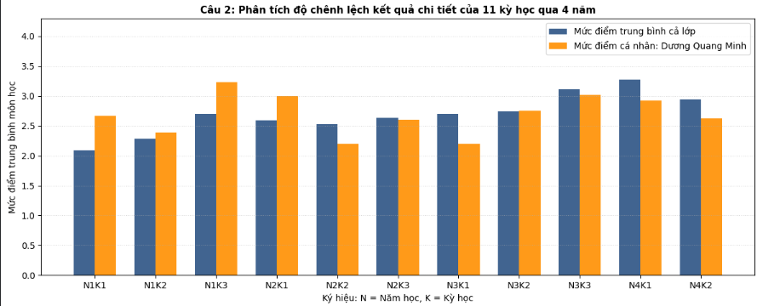
Cell 6: Trực quan hóa dữ liệu
Cell code 6 biểu diễn trực quan các dữ liệu đã tính toán ở cell code 5.

Slide 10
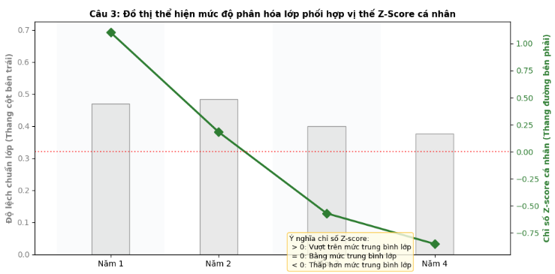
Cell 6: Trực quan hóa dữ liệu
Cell code 6 biểu diễn trực quan các dữ liệu đã tính toán ở cell code 5.

Slide 11
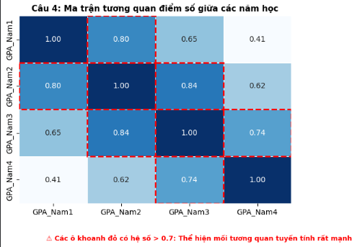
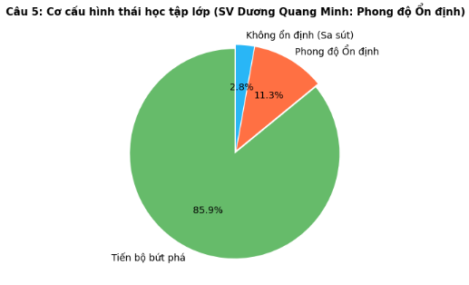
Cell 6: Trực quan hóa dữ liệu
Cell code 6 biểu diễn trực quan các dữ liệu đã tính toán ở cell code 5.

Slide 12
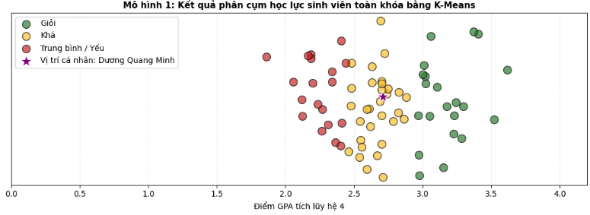
Cell 6: Trực quan hóa dữ liệu
Cell code 6 biểu diễn trực quan các dữ liệu đã tính toán ở cell code 5.

Slide 13
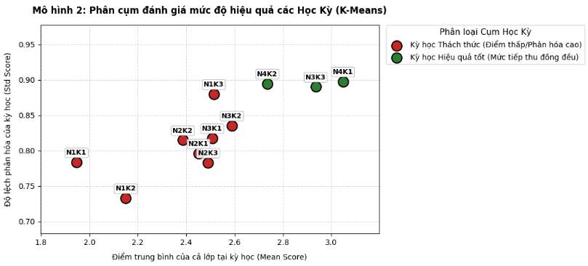
Cell 6: Trực quan hóa dữ liệu
Cell code 6 biểu diễn trực quan các dữ liệu đã tính toán ở cell code 5.

Slide 14
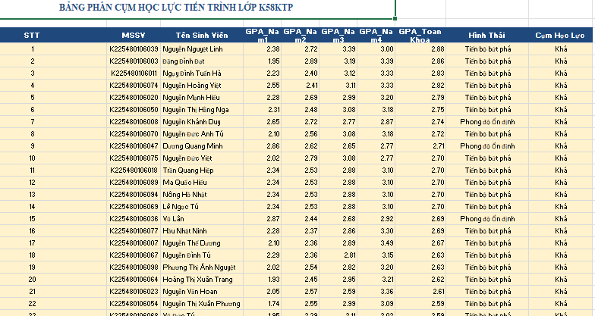
Cell 7: SẮP XẾP DANH SÁCH, XUẤT EXCEL ĐỊNH DẠNG ĐẸP & XUẤT BÁO CÁO WORD
Xuất file excel phân loại điểm tích lũy trung bình của lớp
Xuất file word chứa các biểu đồ phân tích, phân cụm

Slide 15
Kết luận
Đạt mục tiêu đề ra.
Dữ liệu tính toán đúng yêu cầu.
Dữ liệu được trực quan hóa giúp quan sát kết quả.

